Slide 1
«ПАРАОЛИМПИЙЦЫ»
«Покорение вершин»

Slide 2
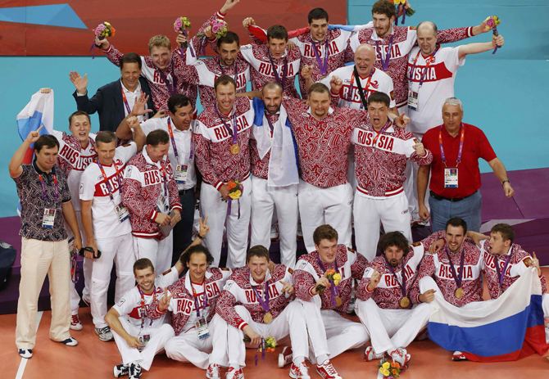
Из истории Паралимпийских игр
Паралимпийские игры –спортивные соревнования между инвалидами - спортсменами с ограниченными физическими возможностями.

Slide 3
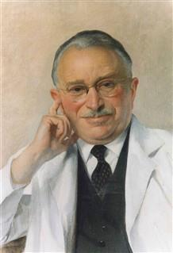
Основатель
паралимпийского движения
Текст слайда
Людвиг Гуттман

Slide 5
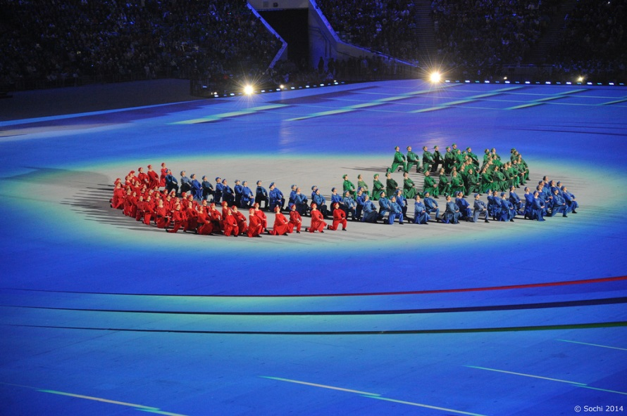
Паралимпийская эмблема
Паралимпийская эмблема состоит из трех полусфер красного, синего и зеленого цветов.
Они называются агитосы - от латинского agito – «приводить в движение, двигать».
Эмблема символизирует Разум, Тело и Дух.

Slide 6
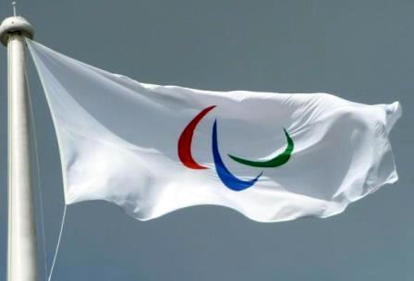
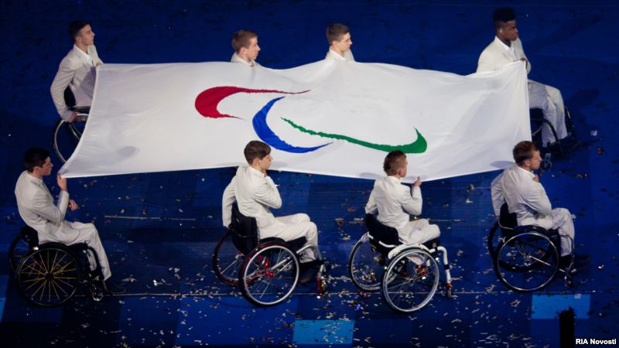
Паралимпийский
флаг

Slide 7
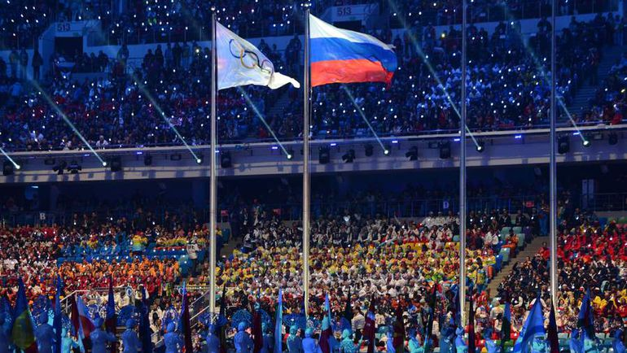
Паралимпийский гимн
Гимном Паралимпийских игр с 1996 года служит композиция Тьерри Дарниса под названием "Гимн будущего".

Slide 8
Паралимпийский девиз
«Дух в Движении»
Выражает сильный характер, движение и символизирует силу воли каждого параолимпийца, чтобы вдохновлять и восхищать мир через спорт.

Slide 9
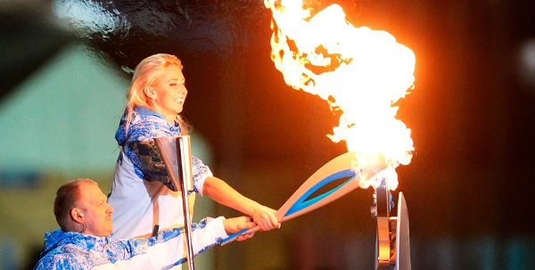
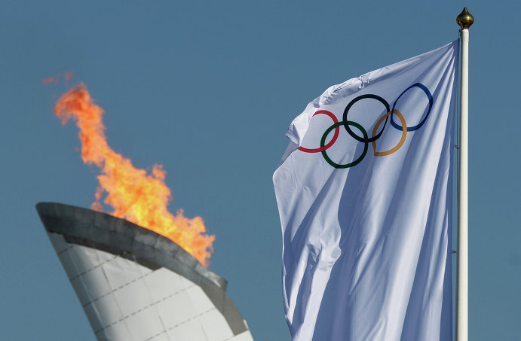
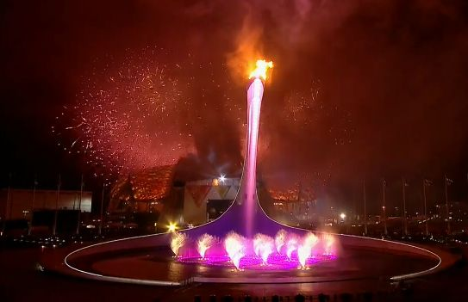
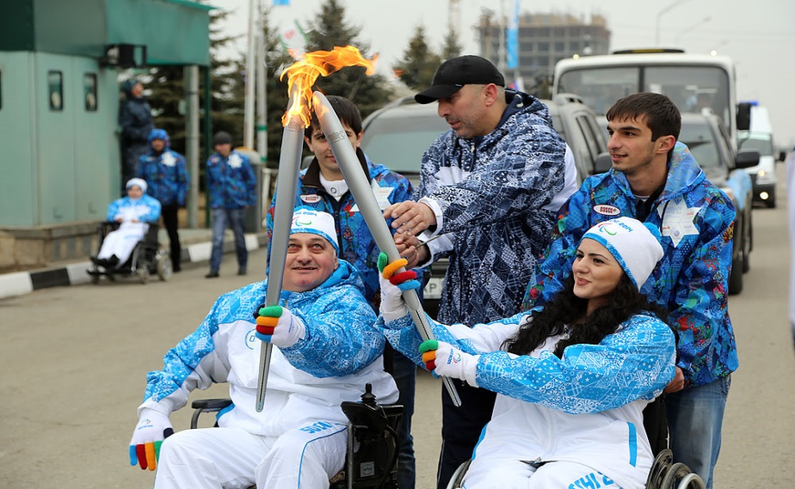
Паралимпийский огонь
Паралимпийский огонь — это огонь, который зажигается под эгидой Международного Паралимпийского Комитета. Первая Эстафета Паралимпийского огня состоялась в 1988 году в Сеуле (Южная Корея).

Slide 10
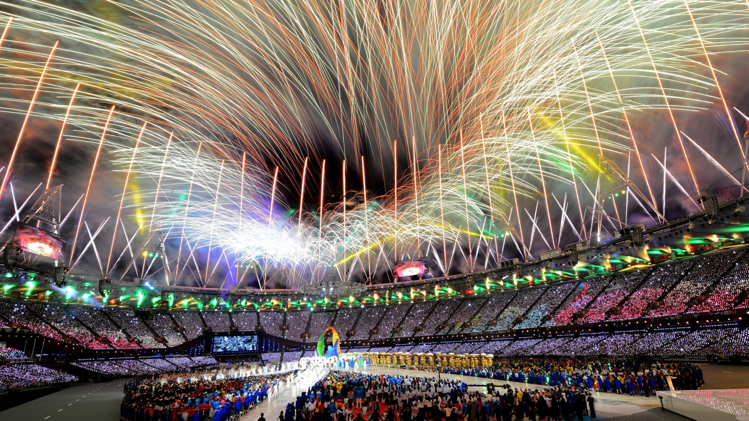
Дата и место проведения Паралимпийских игр
Паралимпийские игры проводятся в том же городе и в том же году, что и Олимпийские игры. Паралимпийские соревнования проводятся на тех же спортивных объектах, на которых проходили соревнования Олимпийских игр, спустя две недели.

Slide 11
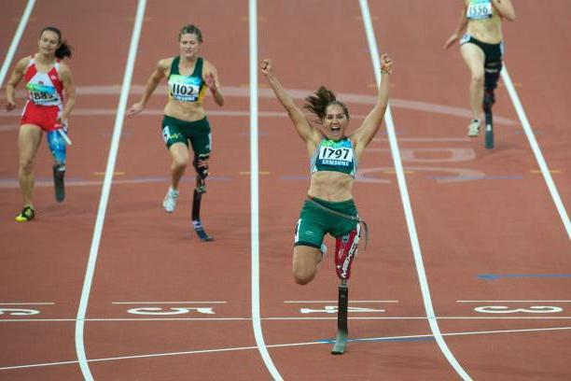
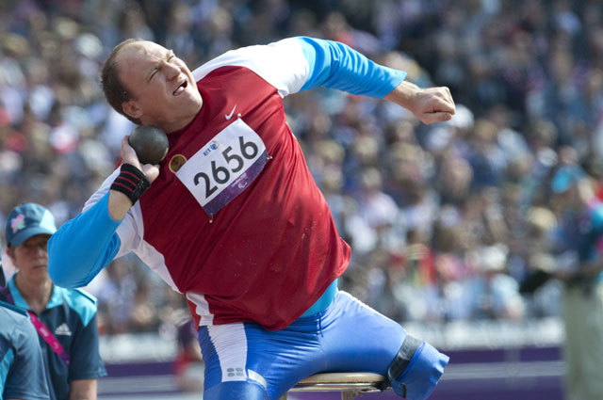
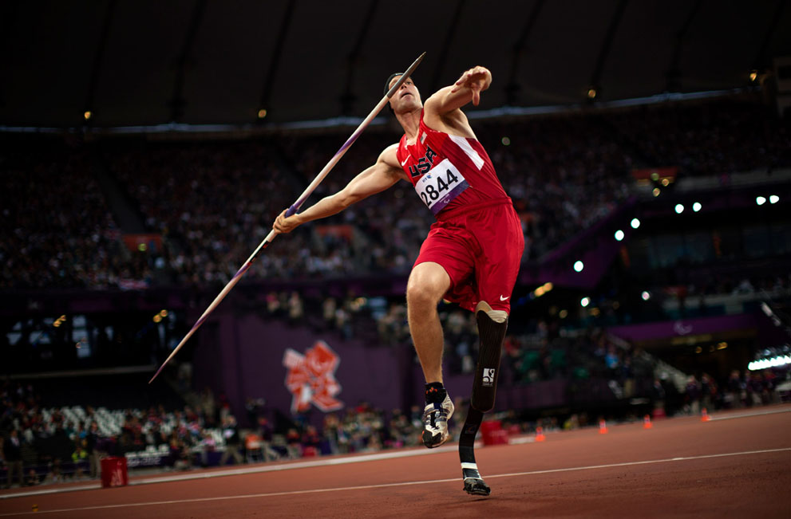
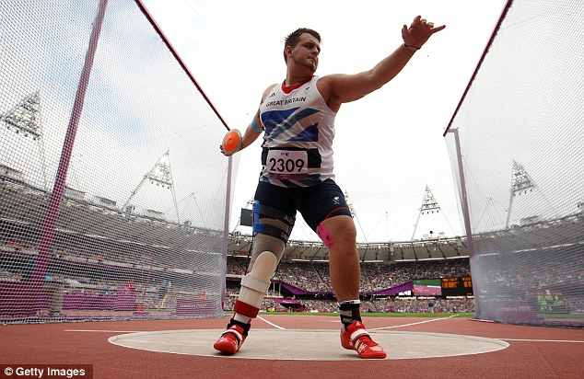
Паралимпийские виды спорта
Легкая атлетика

Slide 12
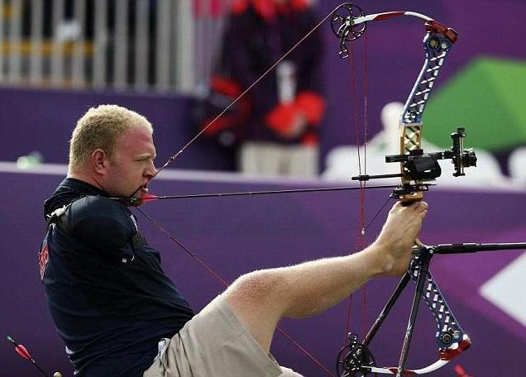
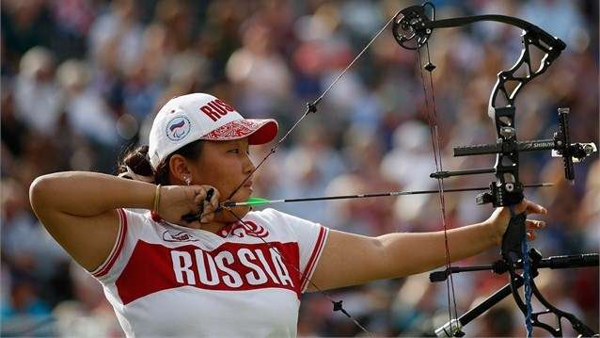
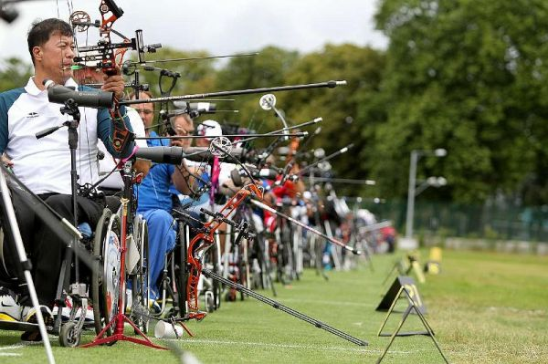
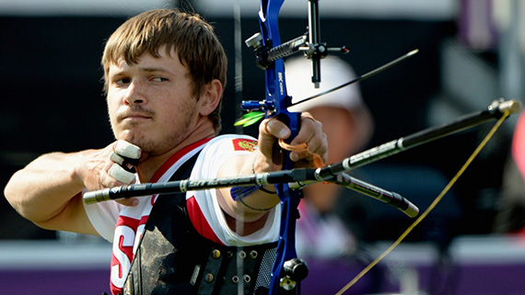
Стрельба из лука

Slide 13
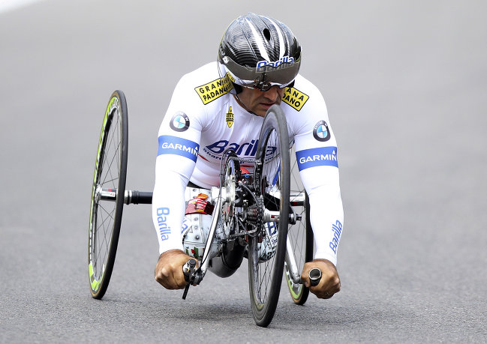
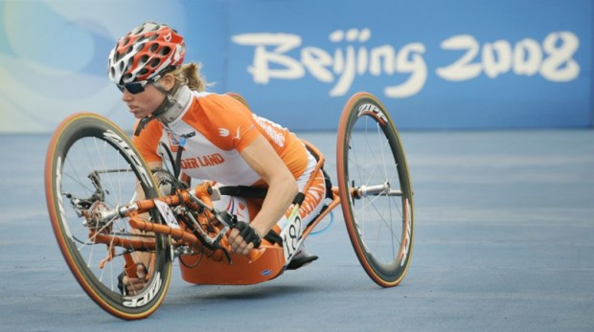
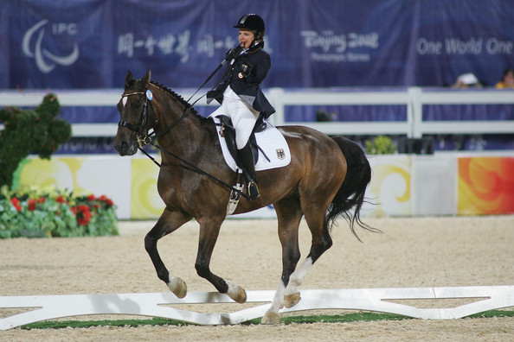
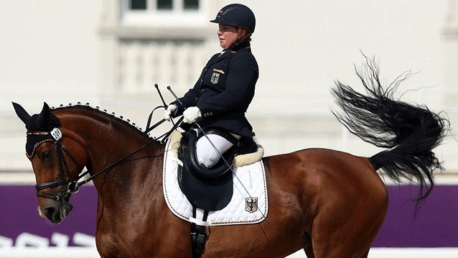
Велосипедный спорт
Конный спорт

Slide 14
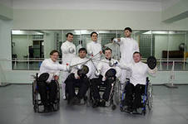
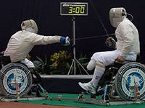
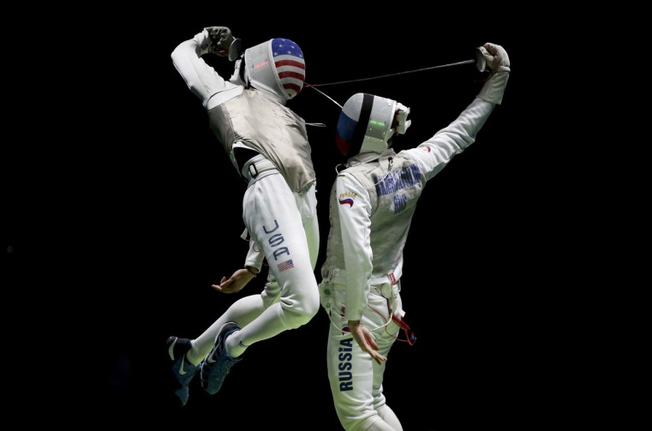
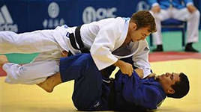
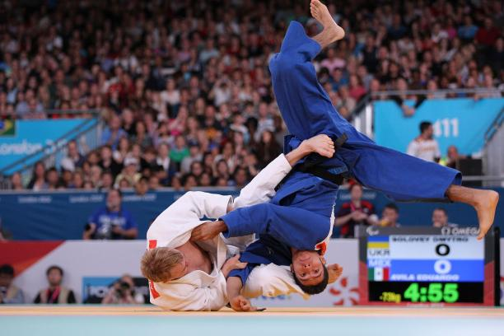
Фехтование
Дзюдо

Slide 15
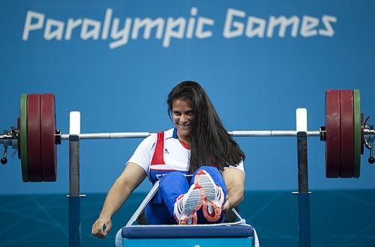
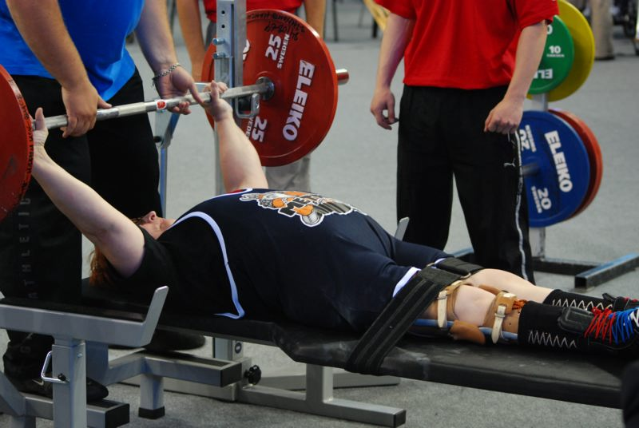
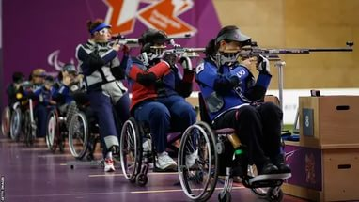
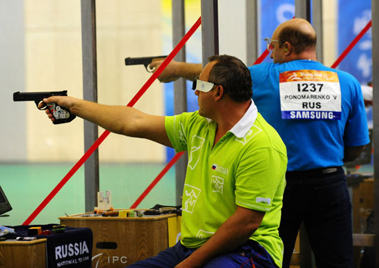
Тяжелая атлетика
(пауэрлифтинг)
Стрельба

Slide 16
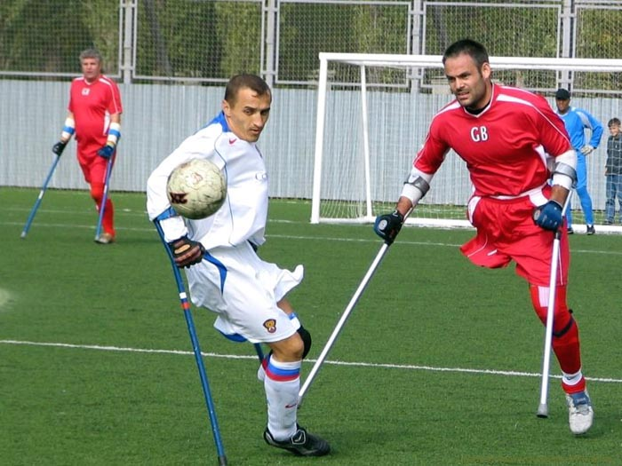
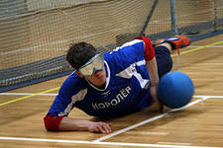
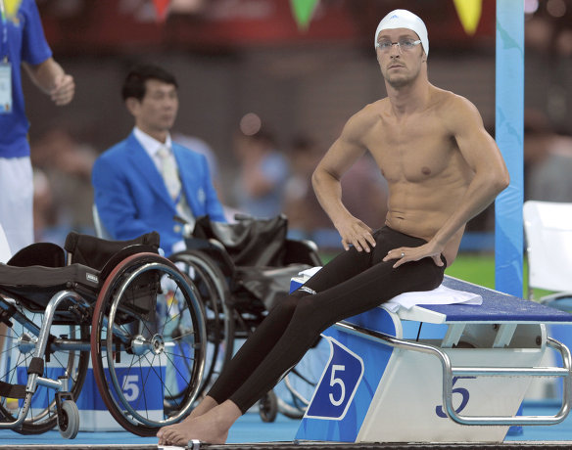
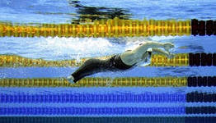
Футбол
Плавание

Slide 17
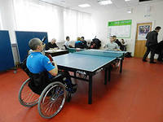
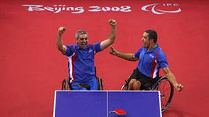
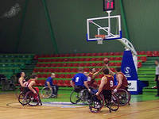
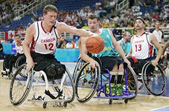
Настольный теннис
Баскетбол колясочников

Slide 18
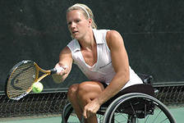
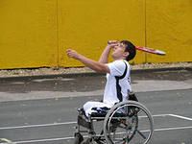
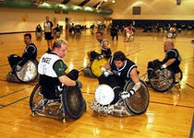
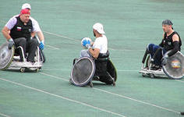
Теннис колясочников
Регби колясочников

Slide 19
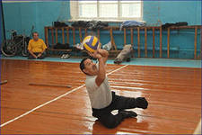
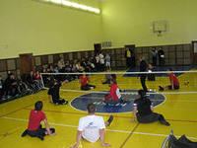
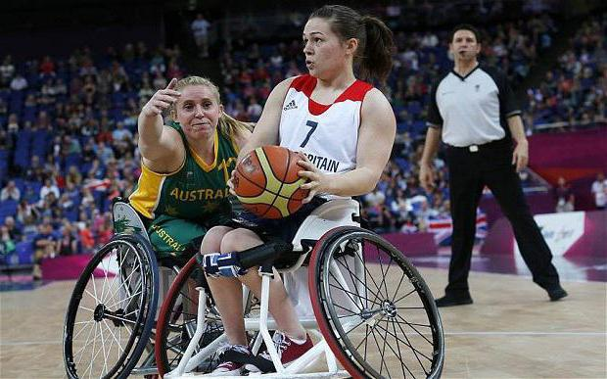
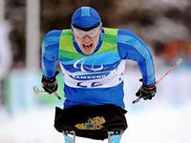
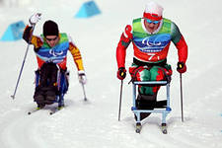
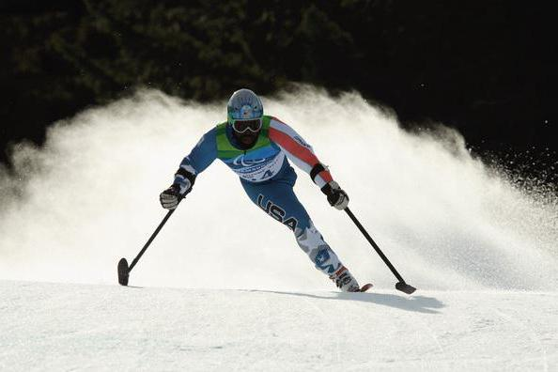
Волейбол
Лыжный кросс

Slide 20
Хоккей с шайбой

Slide 21
Мы Вами гордимся!

